Slide 1
Proyecto App Móviles
Damaris Ogosuku
Angel Cordova

Slide 2


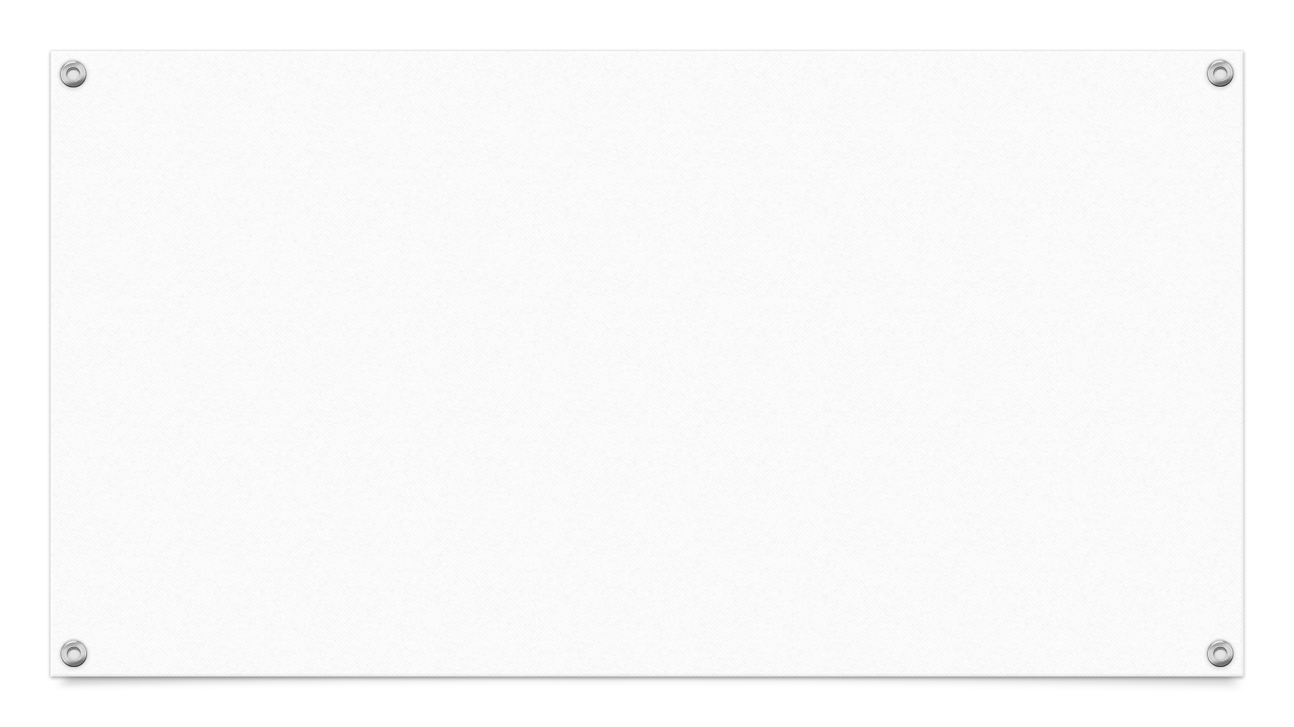
Contexto Actual
Tsuki es un nuevo emprendimiento de las hermanas Ogusuku, empezó como una idea pequeña incluso se podría decir un hobbie de hacer postres y repostería, pero debido a su gran calidad de elaboración y difusión por sus propias cuentas de redes sociales, las personas de su entorno empezaron a hacer pedidos, al principio simples, pero con el pasar del tiempo empezaron a recibir pedidos más personalizados. En poco tiempo han crecido exponencialmente y ahora su marca personal es muy conocida en el medio.

Slide 3
Identificación del problema
La gestión en general de Tsuki no es la más adecuada ya que al evolucionar tan rápido se han encontrado con ciertos problemas como la organización en los pedidos y la promoción de su marca, además de la recepción de pedidos de los clientes

Slide 4
Planteamiento de la solución
Viendo el gran avance que han hecho las hermanas con Tsuki, ahora hemos notado la necesidad de resolver algunos inconvenientes que de subsanar harían su negocio mucho más fructífero para dar el siguiente gran paso de calidad que todo el mundo espera de ellas, de modo que se ha propuesto la elaboración de una app de pedidos personalizada, con distintos módulos como el registro de clientes, catalogo de productos, carrito de compras con el proceso de pago y envío, contacto; y para la gestión de la empresa los módulos de ranking de clientes y lista de pedidos pendientes e históricos.

Slide 5
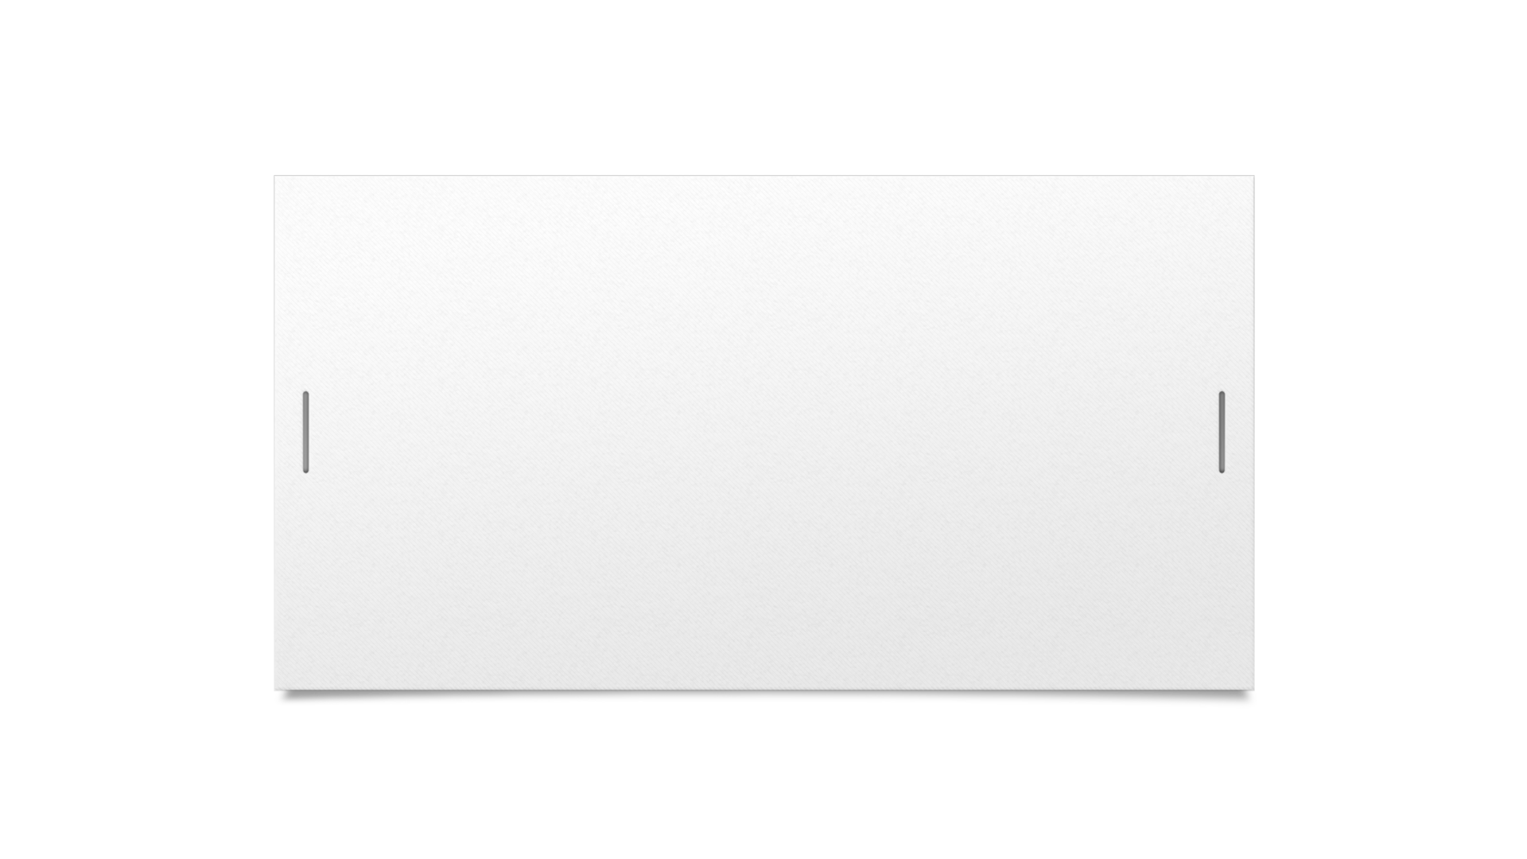


Diseño de prototipo

Slide 6
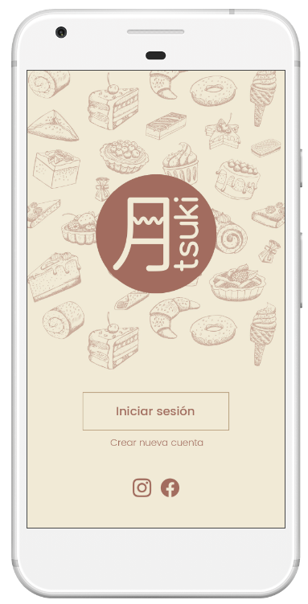
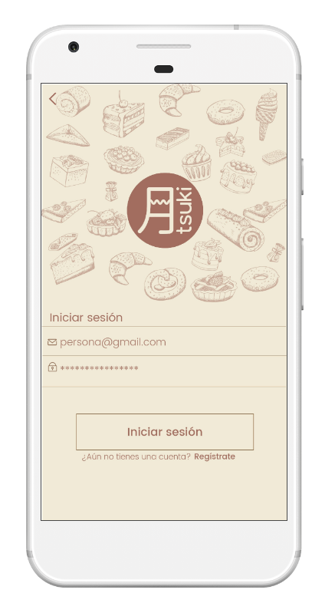
Pantalla de inicio
Inicio de sesión

Slide 7
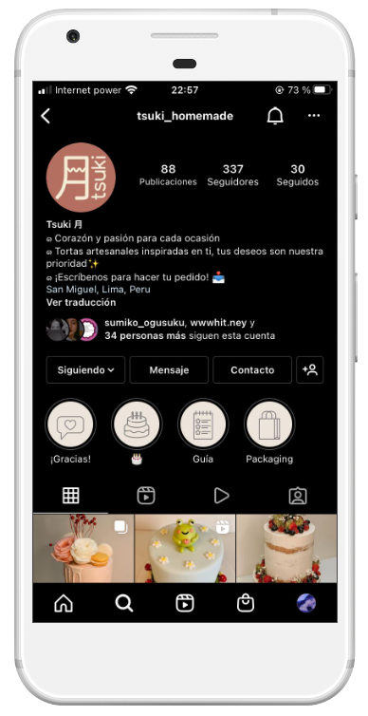
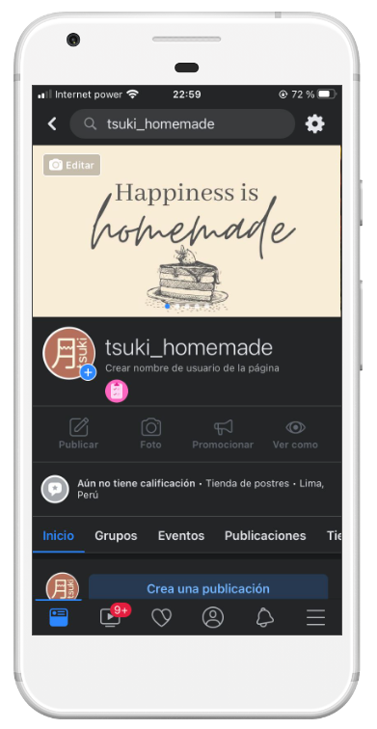
Instagram
Facebook

Slide 8
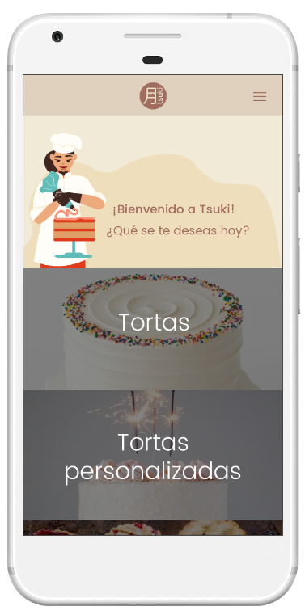
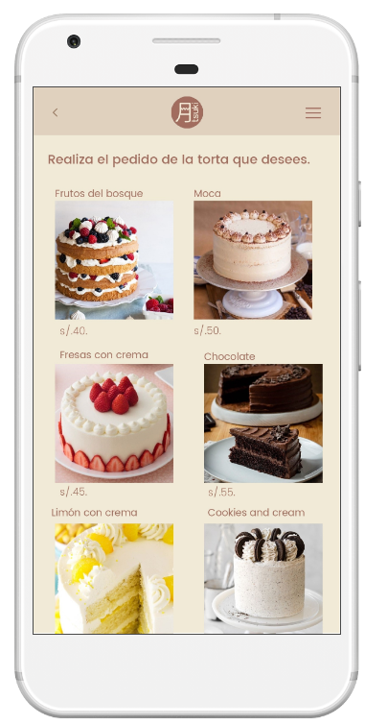
Menú principal
Catalogo de productos

Slide 9
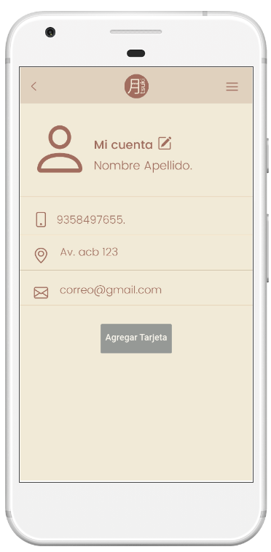
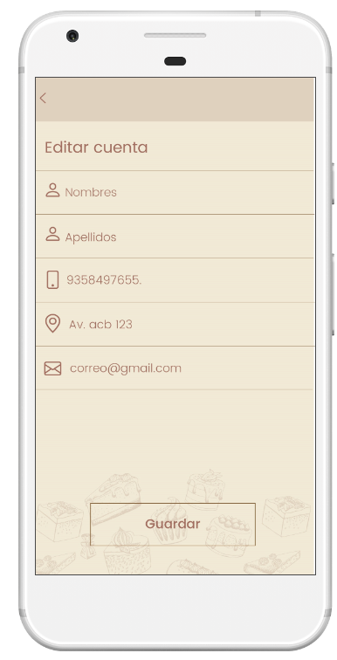
Cuenta del cliente
Configuración de cuenta

Slide 10
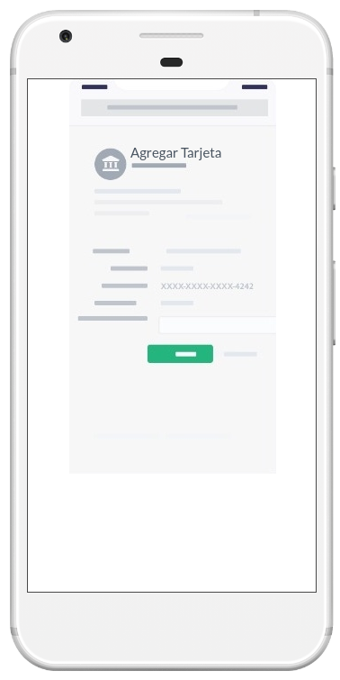
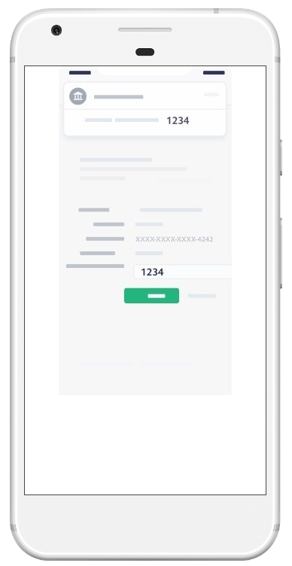
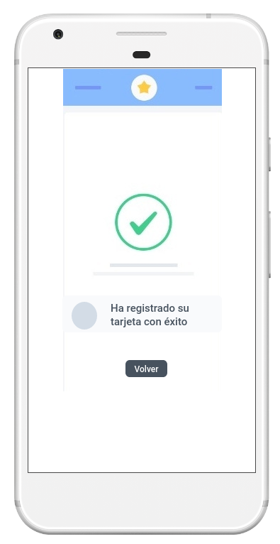
Agregar tarjeta
Llenado de datos
Tarjeta agregada

Slide 11
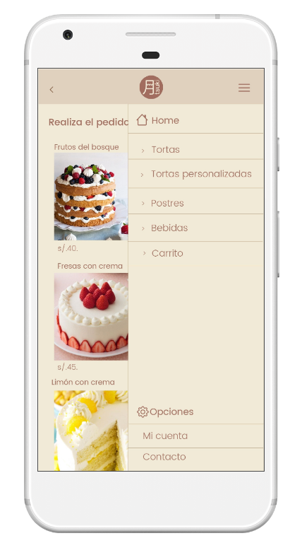
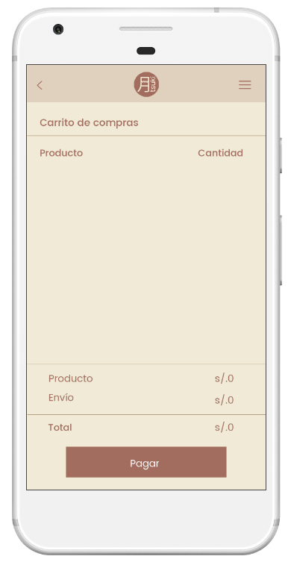
Menú desplegable
Carrito de compras vacio

Slide 12
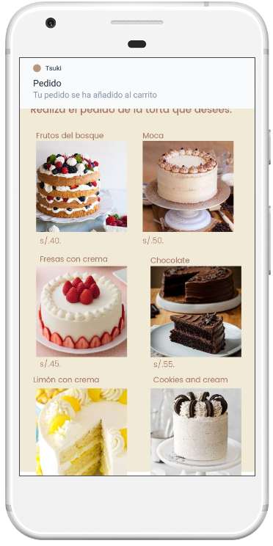
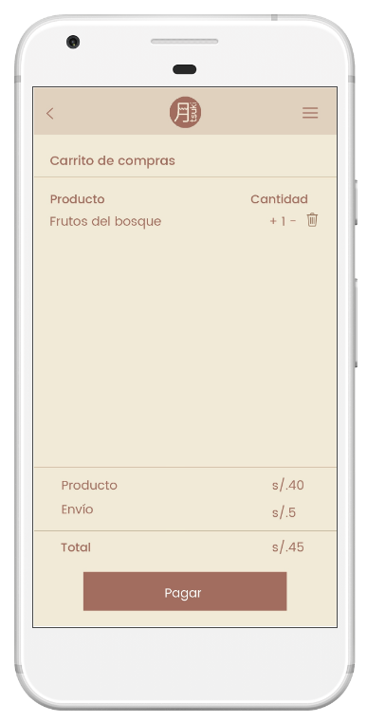
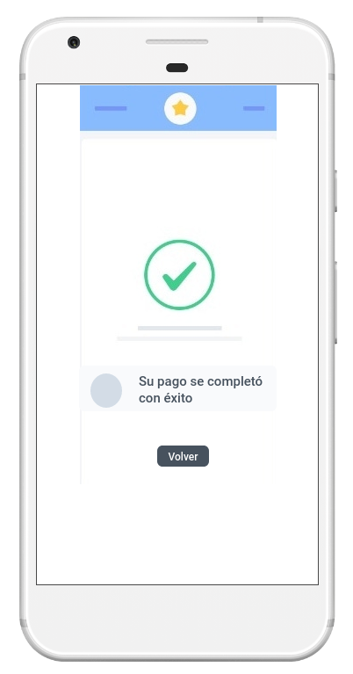
Selección de producto
Carrito de compras
Pago completado

